Slide 1
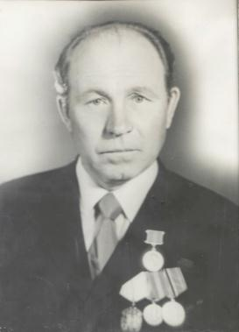
«Жизнь, отданная животноводству».
Автор:
Козлова Вера , обучающаяся 11 класса
МБОУ Гашунской СОШ № 4.

Slide 2
«…Мне вспомнились те далекие и страшные годы, когда мы, дети, рано стали взрослыми, а наше детство навсегда унесла война. В ту пору моя семья жила на животноводческой точке в наших степных местах. Мой отец, Андрей Иванович Козлов, работал гуртоправом, а мне исполнилось 13 лет. Отец попал на фронт под Одессу, где получил ранение, и в январе 1942 года вернулся домой. Оправившись от ранения, он принял гурт, который сдавал перед уходом на фронт и своей семьёй мы его обслуживали.
29 июля 1942 года поступил приказ эвакуировать скот и тракторы. Отец решил-надо уходить всей семьёй. На две подводы мы уложили нехитрые пожитки. Вместе с нами эвакуировалась Анастасия Дмитриевна Ковалёва. Её муж офицер погиб на фронте. Совхоз эвакуировал около десяти тысяч голов крупного рогатого скота, 12 тысяч овец, 500 голов лошадей. Соблюдалась полная дисциплина и организация труда.

Slide 3
Шли через степи Калмыкии, за день надо было проходить 35-40 километров и это при июльской жаре 38-40 градусов!

Slide 4
За две недели дошли до Волги. Скот переправляли на наспех сколоченных грузовых баржах. На палубе были ограждения из двух досок, куда загоняли целый гурт. Переправившись через Волгу, мы устроились возле берега на ночёвку. Вечером мы услышали нарастающий шум самолётов. Насчитали 36 немецких бомбардировщиков. Фашистские лётчики бросали зажигательные бомбы, от которых загоралась нефть на поверхности воды. Гибли люди, которые переправляли скот.
Дальше пошли по заволжским полям и степям Казахстана. Прошли мимо станции Эльтон, находящейся на солёном озере. Пришли на место в конце октября 1942 года. В дороге находились более трёх месяцев, пройдя свыше двух тысяч километров. Разместили нас в совхозе «Аккозинский» Западно-Казахстанской области. Жили в землянках по 2-3 семьи. В феврале 1943 года узнали, что немцев разбили под Сталинградом и освобождены Ремонтненский и Зимовниковский районы. Нашей радости не было предела, все думали о возвращении в родные места. А в марте отца призвали в армию и я стал гуртоправом. В бригаде работали мать, сестра и ещё одна женщина.»

Slide 5
Начало трудовой биографии

Slide 6
Этот документ дедушка хранил всю жизнь…

Slide 7
А это выдержка из очерка «На степных просторах»(Ростов-на-Дону .Ростовское книжное издательство .1983 год ) о работе моего дедушки -подростка в то время:

Slide 8
«…гуртоправом работал до ноября 1945 года, пока отец не вернулся с войны. Передав ему гурт, был командиром совхозной школы животноводов. Закончил её в сентябре 1946 года и поступил в Новочеркасский зооветеринарный техникум, который закончил в 1949 году.»

Slide 9
В 1947 году Яков Козлов был награжден медалью : «За доблестный труд в Великой Отечественной войне 1941- 1945 г.г.»

Slide 10
…и грамотами

Slide 11
Май 1947г. Обучение в Новочеркасском сельхозтехникуме

Slide 12
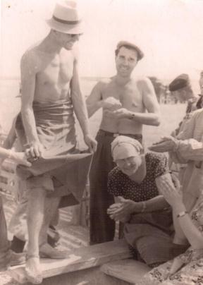
Было не только трудно, но и весело!
1948 год. Студенческий трудовой десант
«Этюд с босоножками» практика в племхозе «Руно» Ставропольского края 1957 год

Slide 13
После окончания Новочеркасского зооветеринарного техникума в апреле 1950 года деда призвали в ряды Вооружённых Сил. И вот он-моряк Тихоокеанского флота! Службу проходил на Камчатке в Петропавловско-Камчатском военном округе.Июнь 1950г.29-я школа специалистов «Б.А.»

Slide 14
Первое фото, высланное родным

Slide 15
На флоте у дедушки было много друзей
Январь, 1951г.
Зима,1952г.

Slide 16
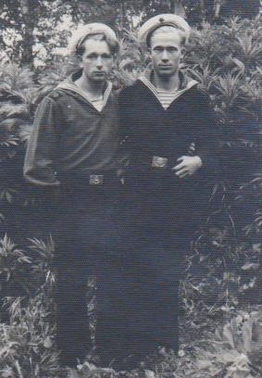

Slide 17
Да и как не дружить с человеком, у которого открытая, добрая душа, потрясающее чувство юмора и к тому же баянист?!

Slide 18
23 февраля праздновали вместе с офицерами и их семьями.

Slide 19
Годы службы потихоньку шли…

Slide 20
Дедушка много рассказывал о суровой и необычной природе острова Камчатка, а здесь, оказывается много интересного, вот такие цветы можно собрать на склонах.

Slide 21
…и зайти в гущу кустарников и трав

Slide 22
А вот он,батюшка Тихий океан, во всей красе!

Slide 23
Мыс Весёлый,апрель 1951г.Годовщина службы.

Slide 24
За время службы(а в то время служили во флоте 5 лет)дедушке дважды давали отпуск домой. Встречу и проводы делали всем селом. Было очень весело, играли на гармошке, пели, танцевали. В отпуске с двоюродными братьями Сергеем и Степаном.

Slide 25
За хорошую службу дедушке сократили срок службы на полгода. Гвардейцы 4 смены радиоэлектриков- почётные члены смены и дедушка в их числе.

Slide 26
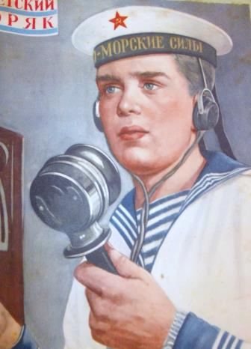
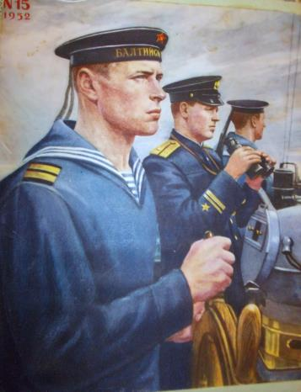
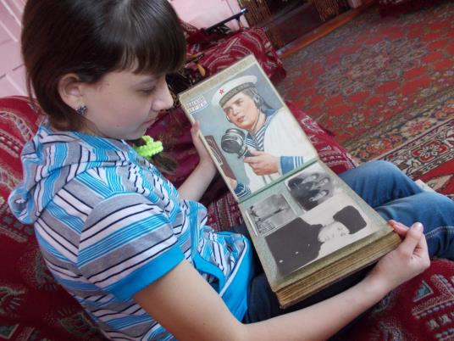
Смотрю дедушкин альбом, вглядываюсь в мужественные , обветренные лица моряков с картинок журнала «Советский моряк»

Slide 27
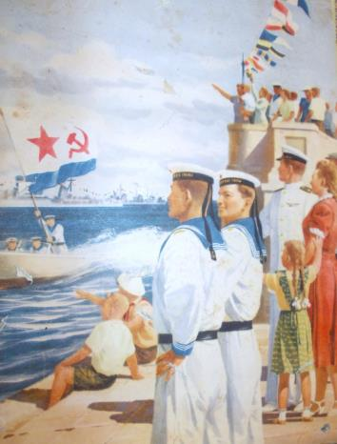
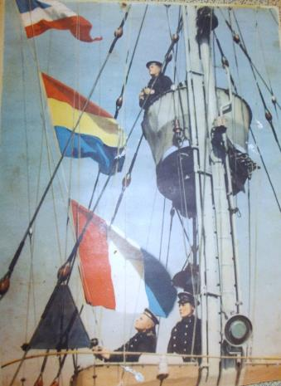
«Свистать всех наверх»!

Slide 28
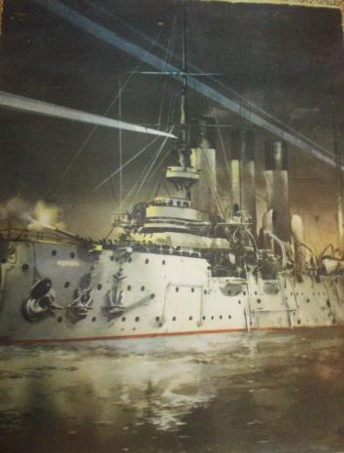
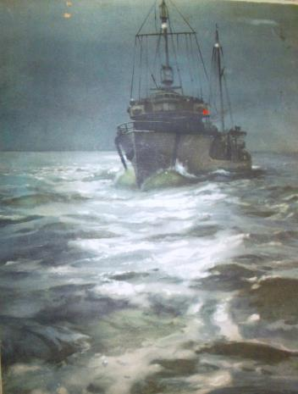
Вспоминаю рассказы о морских рыбах и животных. Однажды к кораблю подплыли дельфины и дедушка их видел совсем близко!

Slide 29
Начало трудовой биографии в «Гашунском». Год 1959.

Slide 30
Династия Шмуль

Slide 31
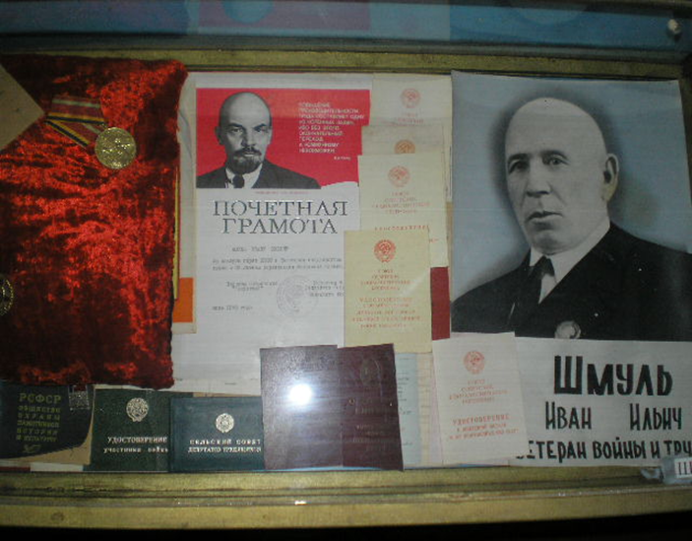
Шмуль Илья Филиппович

Slide 32
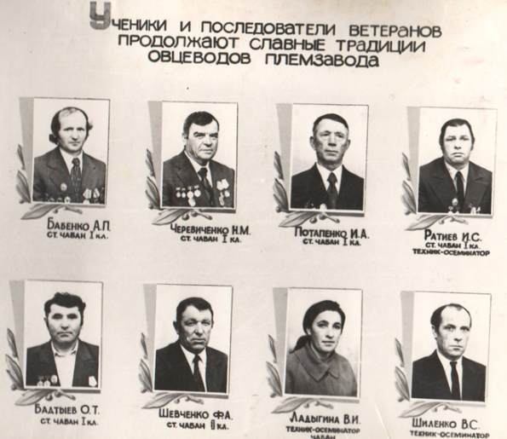
Фото из юбилейного фотоальбома «Гашунскому-55лет»

Slide 33
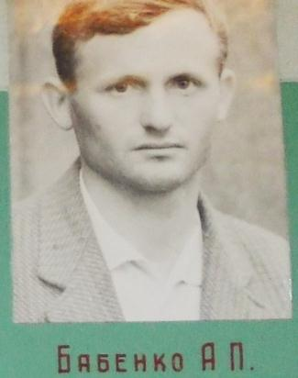
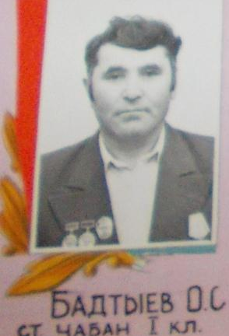

Slide 34
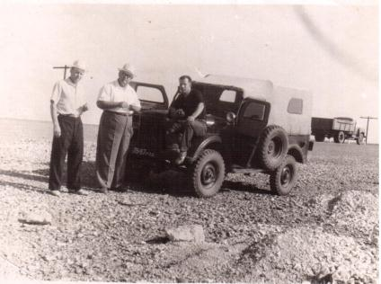
…трудовые будни:
Объезд животноводческих точек с главным селекционером Ковалевым Н.С. 1959г.
Встреча с профессором НИИ
Суяровым В.Ф. сотрудничавшим с племзаводом.1963г.

Slide 35
На животноводческой точке зимой

Slide 36
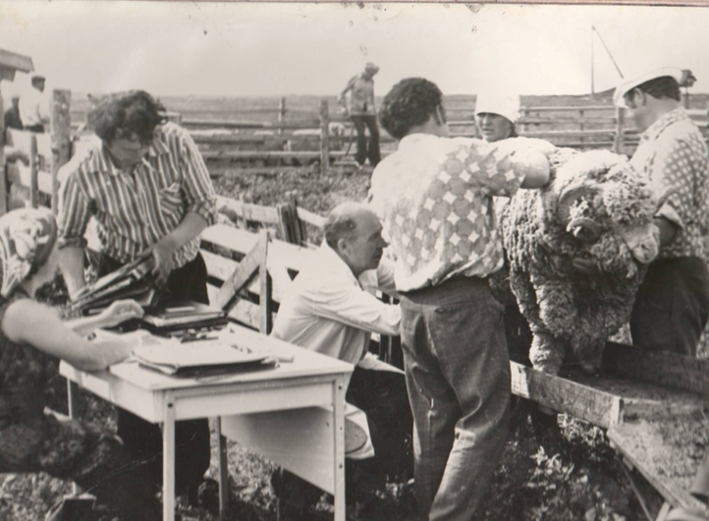
Главный зоотехник Я.А Козлов и зав.отделом овцеводства ДЗНИИСХ Л.М.Ожигов особое внимание уделяли отбору племенных баранов

Slide 37
Подготовка овец к выставке

Slide 38
Бараны линии 7179

Slide 39
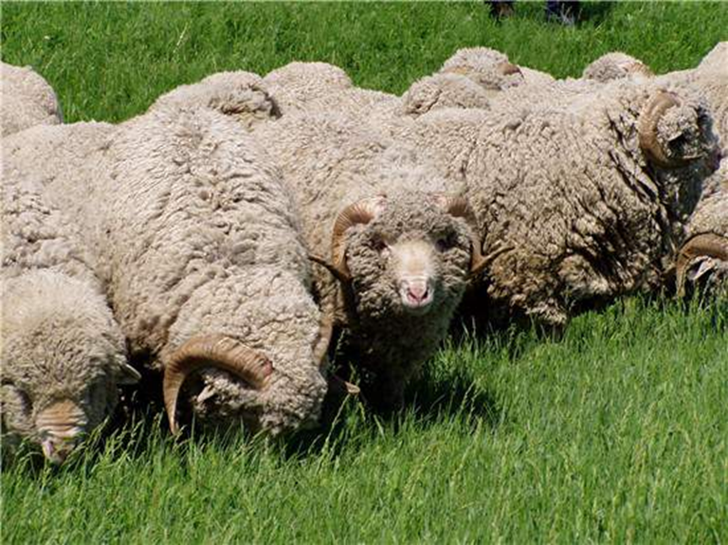
Наше «золотое руно»

Slide 40
Часто с семьёй бывать не приходилось…
1 мая 1966года
Адлер 1972 год

Slide 41
Дедушка и моя мама
С сыном на озере Рица Абхазия

Slide 42
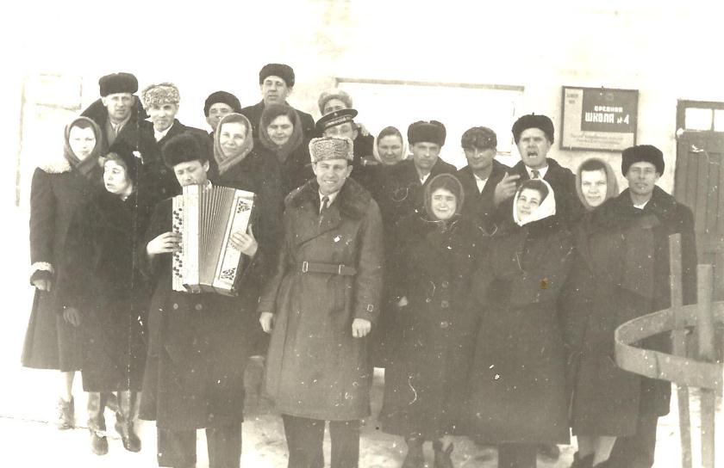
Умели работать-умели и отдыхать!

Slide 43
За годы работы было много всего : выезды на семинары, конференции по обмену опытом работы,

Slide 44
Курсы усовершенствования зоотехников. Новочеркасск,1956 год.

Slide 45
Животноводческая выставка. г.Сальск 1967год

Slide 46
Нами интересуются…

Slide 47
Пионеры вручают цветы «гашунцам»,участникам выставки

Slide 48
За время существования племзавода «Гашунский» наша продукция экспортировалась в следующие области,республики и страны:

Slide 49
Дедушкины награды.Бронзовая медаль ВДНХ

Slide 50
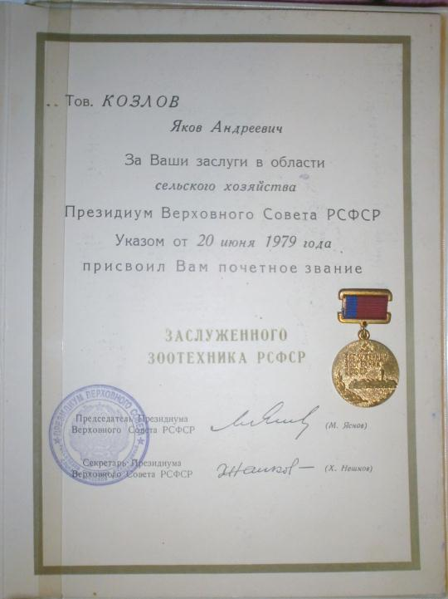
Медаль «Заслуженный зоотехник РСФСР»

Slide 51
Орден «Знак Почета»

Slide 52
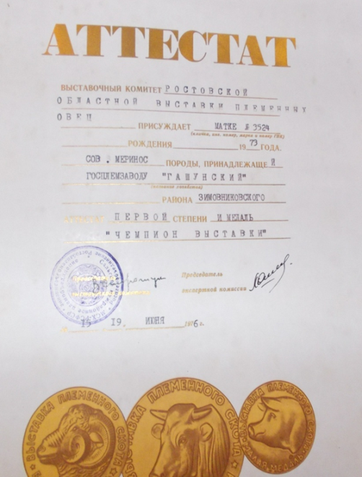
Диплом I степени по итогам областной животноводческой выставки 1973г.

Slide 54
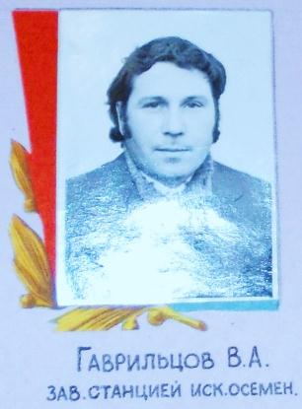
Авторы новых заводских линий
Ткаченко Н.А.
Ожигов Л.М.

Slide 55
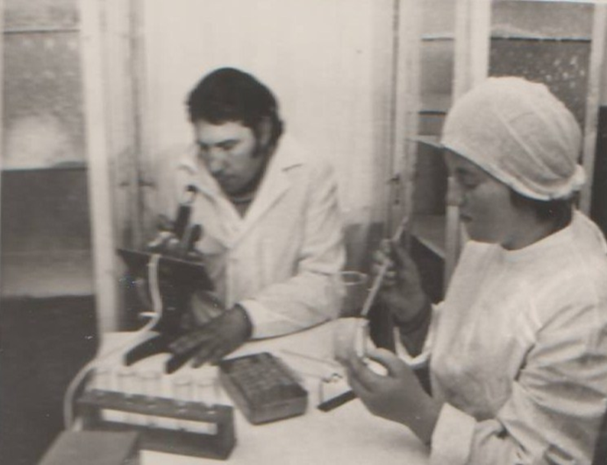
Гаврильцов В.А. за работой

Slide 56
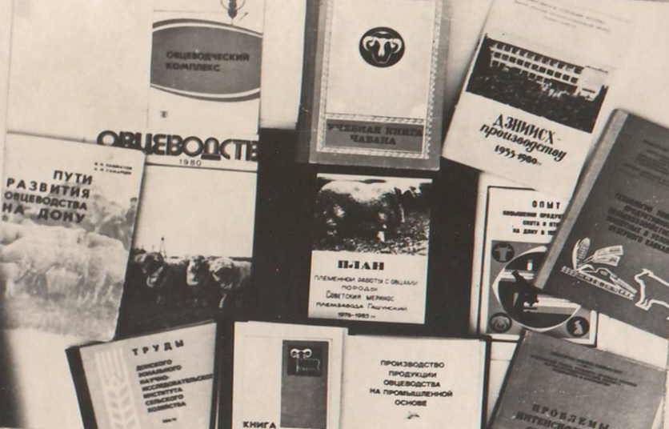
Совместно с ДЗНИИСХ созданные научные труды

Slide 57
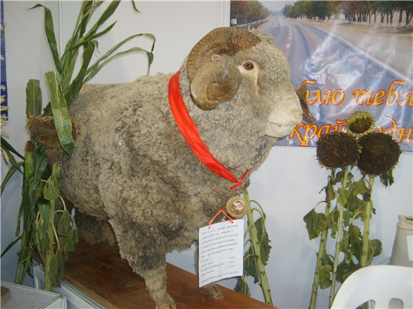
Баран рекордсмен

Slide 58
Заметки в областной и районной газетах
Областная газета «Молот» 1975г.
Районная газета «Степная новь»,апрель 1986 год

Slide 59
«Степная новь» сентябрь 2013г.

Slide 60
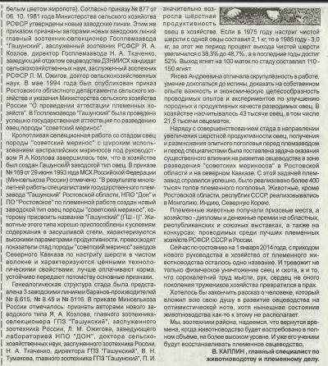
«Степная новь» 4 апреля 2014 года

Slide 61
А это написал дедушка в моём альбоме «Моё детство» о себе, когда мне был всего год, чтобы я выросла и прочла:

Slide 62
Я и дедушка.Новый 2008 год. Одно из последних его фото…

